Slide 1
Министерство образования Иркутской области
Государственное бюджетное профессиональное
образовательное учреждение Иркутской области
«Иркутский авиационный техникум»
(ГБПОУИО «ИАТ»)
Дипломный проект
ИНТЕРНЕТ-МАГАЗИН КОМПЬЮТЕРНЫХ ИГР
Выполнил: Пермяков Иван Григорьевич
Группа: ВЕБ-21-2
Руководитель: Удальцов Сергей Александрович
Иркутск 2025

Slide 2
Цель, задачи дипломного проектирования
Целью проекта является разработка интернет-магазина компьютерных игр, направленной на оптимизацию и автоматизацию процессов.
Основными задачами данной работы являются:
– произвести исследование деятельности сферы компьютерных игр;
– на основании полученных знаний спроектировать модель сферы деятельности компьютерных игр;
разработать техническое задание;
провести анализ программных средств разработки;
обосновать выбор программной среды разработки;
провести анализ инструментов интеграции;
разработать и отладить модули интеграции;
составить программную документацию.
2
Notes:
Целью дипломного проектирования является создание …..
Задачи дипломного проектирования представлены на слайде …….
ИЛИ
Функциональные задачи программного продукта: …….
Данная тема актуальна на сегодняшний момент времени, так как …… (если есть)

Slide 3

Предметная дипломного проекта
Компьютерные игры – это программные продукты, предназначенные для интерактивного развлечения пользователей, реализующие виртуальные игровые миры и сценарии. Они представляют собой сложные системы, состоящие из графических, звуковых и программных компонентов, взаимодействующих по заданным алгоритмам. В современном цифровом обществе компьютерные игры выполняют не только развлекательную, но и образовательную, социальную и культурную функции, являясь важной частью медиа-индустрии и цифровой экономики.
3
Notes:
Предметной областью веб-приложения является…. (если есть)
Это…..

Slide 4












Инструментальные средства разработки
Этап | Изображение (логотип) | Название инструмента
Функциональное проектирование программного продукта |  | Draw.io
Реализация базы данных |  | phpMyAdmin
Проектирование интерфейса |  | Figma
Реализация (среда разработки) |  | Visual Studio Code
Реализация (инструменты, языки) |  | PHP, HTML, CSS
Разработка (фреймворки) |  | Laravel(blade), Tailwind CSS
Тестирование |  | PHPUnit
СУБД |  | MySQL
4
Notes:
На слайде представлены инструментальные средства для разработки программного продукта,
архитектура ...... (клиент-серверная; )
на стороне клиента использовалось веб инструменты: …..
на стороне сервера использовалось: ……
На этапе проектирования….. Использовались …. Для……..
ИЛИ ПРОСТО ПЕРЕЧИСЛИТЬ

Slide 5
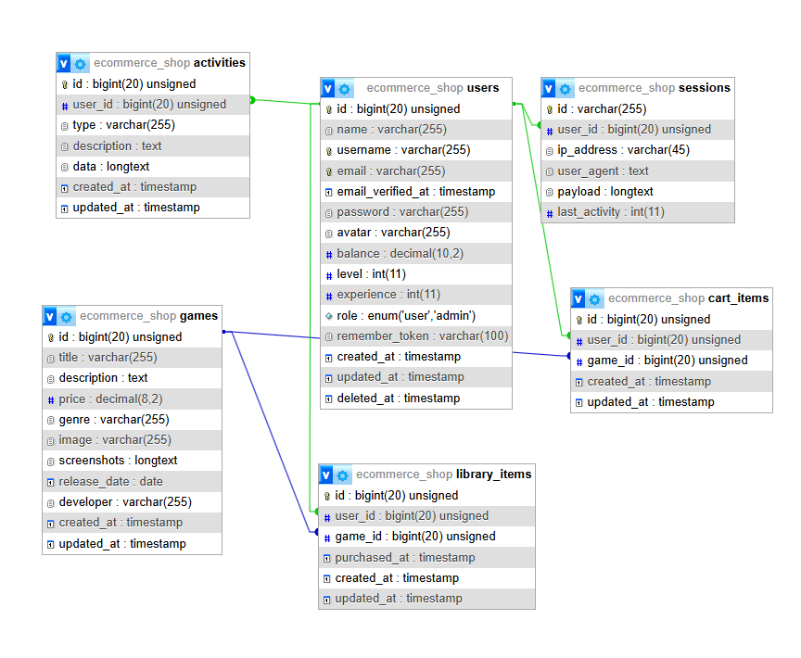
Проектирование базы данных
5
Notes:
На этапе проектирования базы данных, была построена ER-модель базы данных ……., которая содержит ….. таблиц

Slide 6
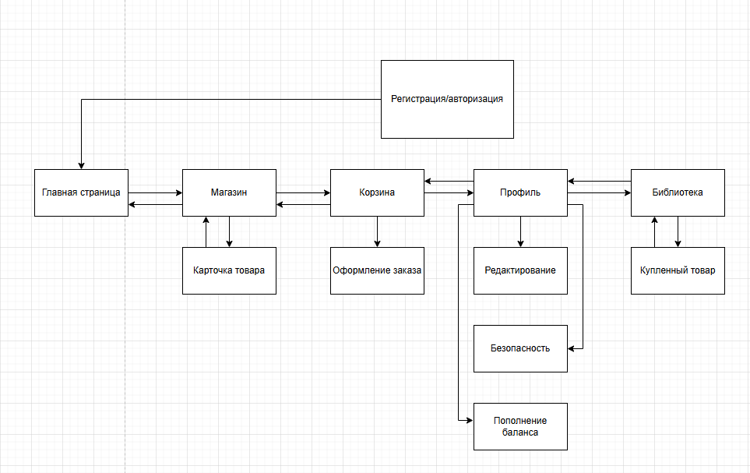
Проектирование схемы навигации
6
Notes:
В процессе проектирования построена схема навигации, которая представлена на слайде.

Slide 7
Демонстрация дипломного продукта
7
Notes:
Демонстрация программного продукта
При работе выделены … (количество) ролей, (назвать кто ) ….
демонстрируем под заявленный функционал каждой роли (открыть в разных браузерах заранее)

Slide 8
Вывод
Виды деятельности: | Функциональные задачи программного продукта:
Проектирование и разработка информационных систем | Реализация функционала
Разработка дизайна интернет-магазина | Проектирование и разработка интерфейса интернет-магазина
Проектирование, разработка и оптимизация интернет-магазина | Разработка технического задания Разработка интернет-магазина в соответствии с ТЗ Разработка интерфейса пользователя
8
Notes:
Таким образом в процессе дипломного проектирования продемонстрирован (вставить вид деятельности) в части реализации функционала (вставить) ,
также было выполнено …… (вставить вид деятельности) через (…..вставить) ,
В результате все цели (функциональные задачи) достигнуты (выполнены). Спасибо.

